Slide 1
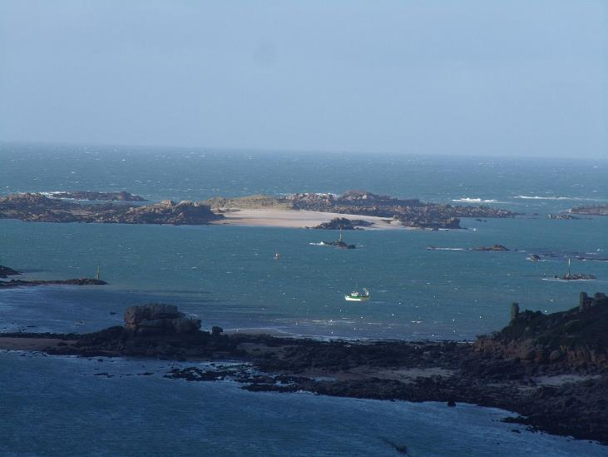
Lorient Vous Propose L’Île Molène
L'Île Molène à Trébeurden, vue de la pointe de Bihit.

Slide 2
Île-Molène est une commune française, principalement constituée de l'île de Molène, île de l'Iroise au large de la côte ouest du Finistère, en Bretagne. La plupart des autres îles de l'archipel de Molène appartiennent en réalité à la commune du Conquet. Ses habitants sont appelés en français les Molénais.

Slide 3
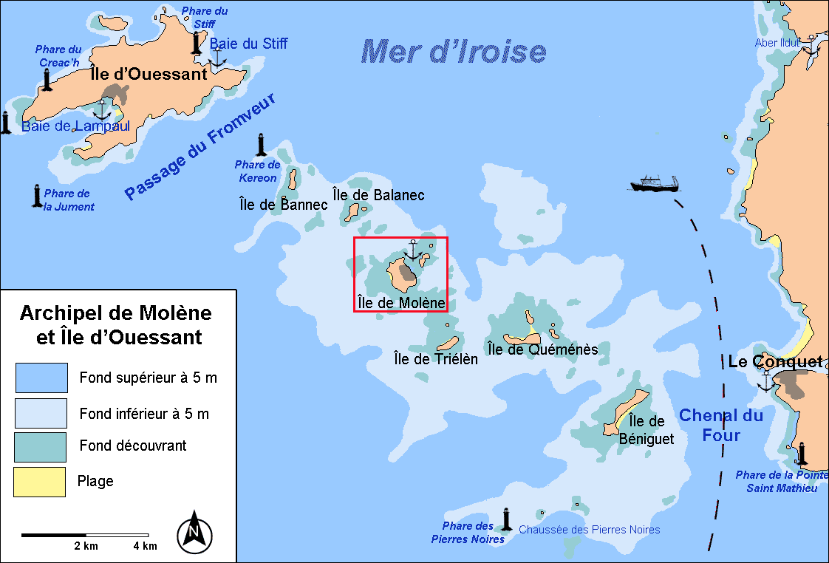
Localisation de l'île dans son archipel.

Slide 4
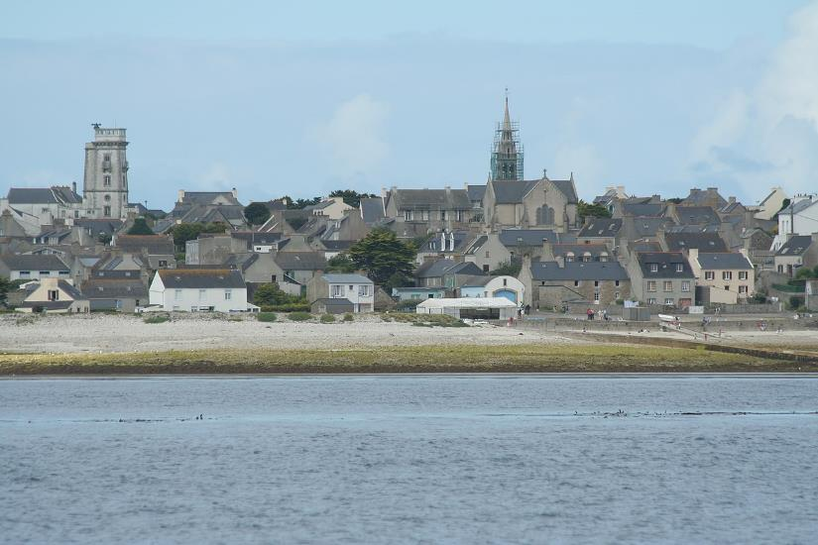
Vue de l'île depuis l'est.

Slide 5
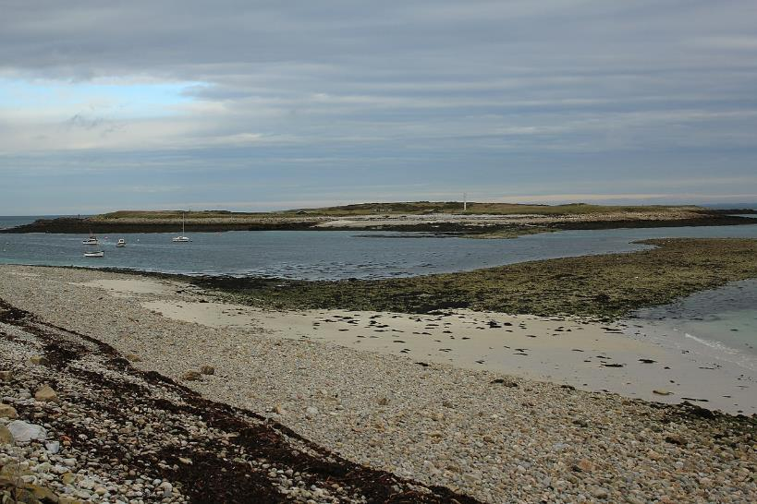
Le lédénès de Molène, relié à l'île de Molène par un cordon de galets à marée basse.

Slide 6
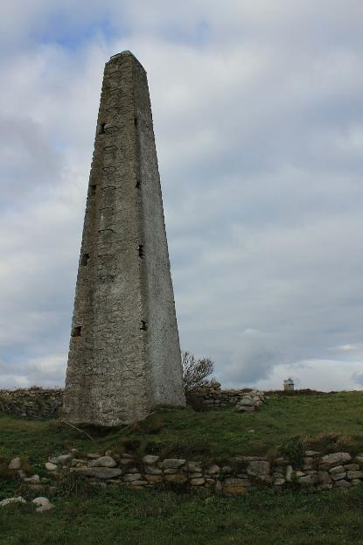
L'amer de Molène.

Slide 7
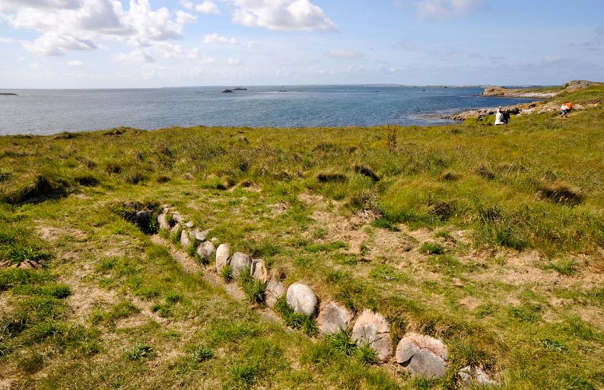
Four à soude.

Slide 8
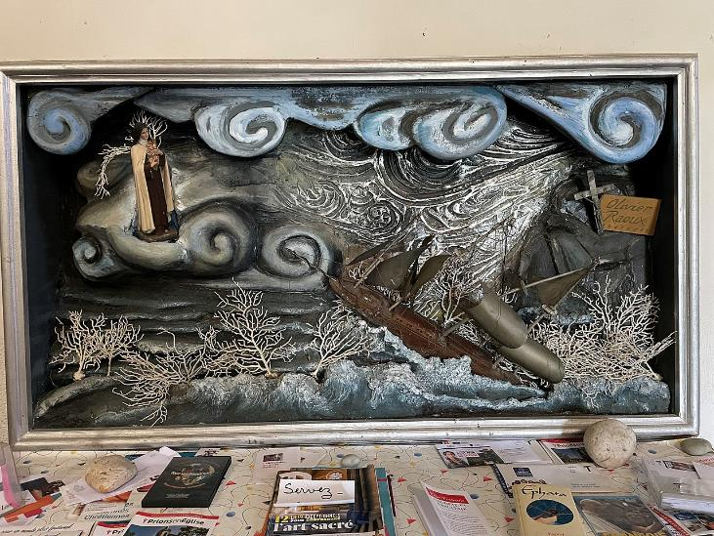
Ex-voto dans l'église St-Ronan

Slide 9
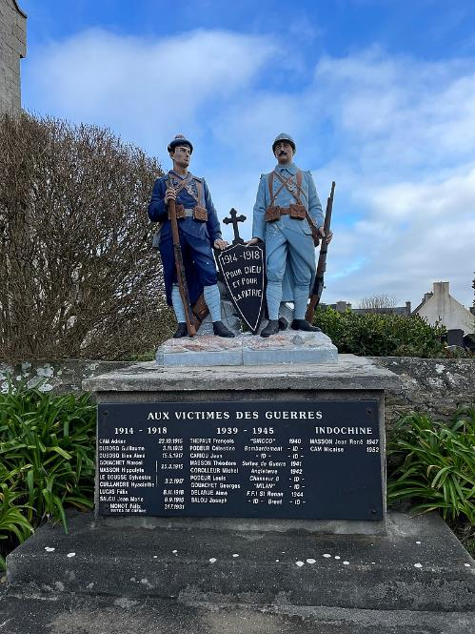
Monuments aux Morts de Molène

Slide 10
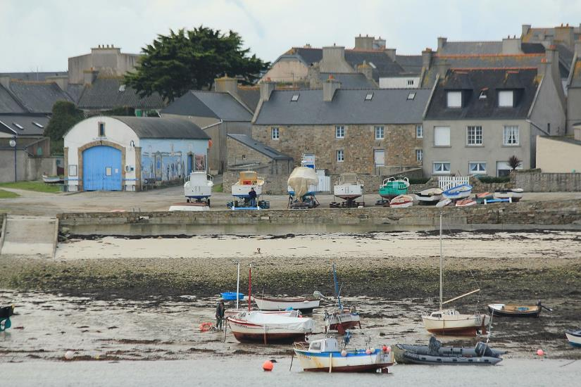
Molène : le port et l'abri Amiral-Roussin.

Slide 11
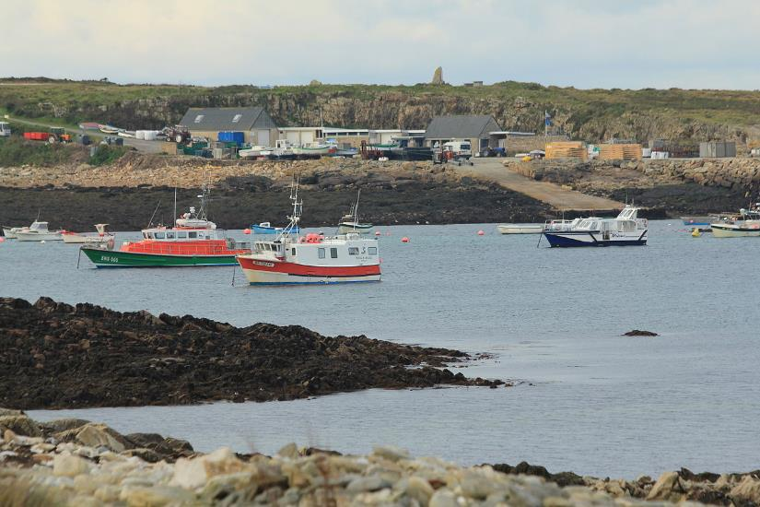
Le port de Molène : la zone de débarquement du fret et de chantier, avec le mouillage en "eau profonde".

Slide 12
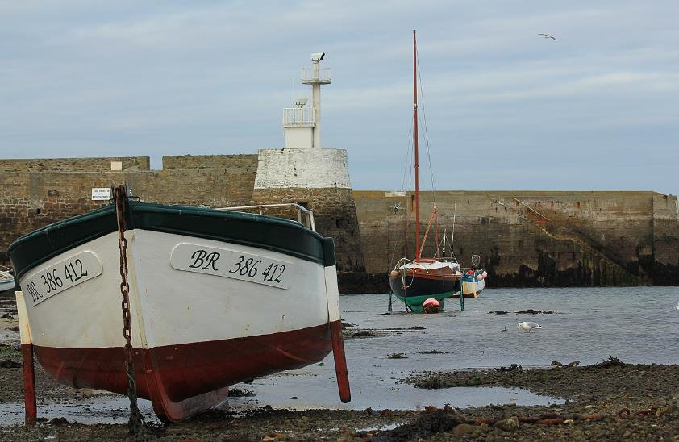
Le port de pêche de Molène à marée basse 1.

Slide 13
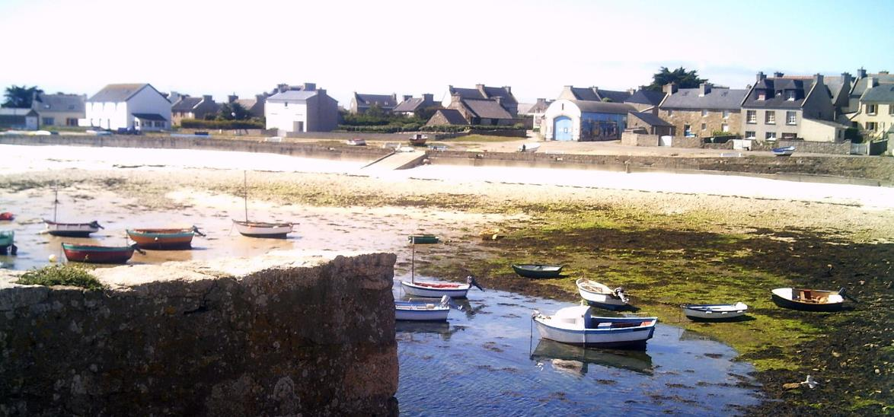
Le port de Molène à marée.

Slide 14
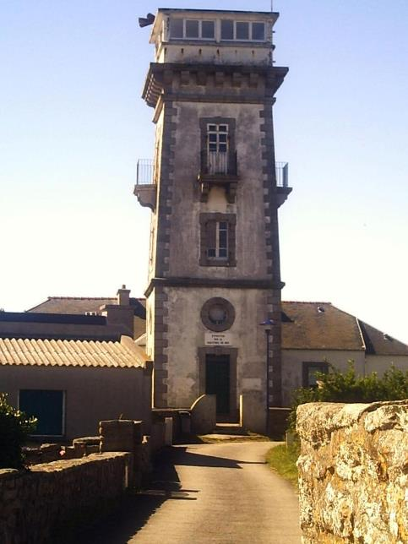
Le sémaphore de Molène.

Slide 15
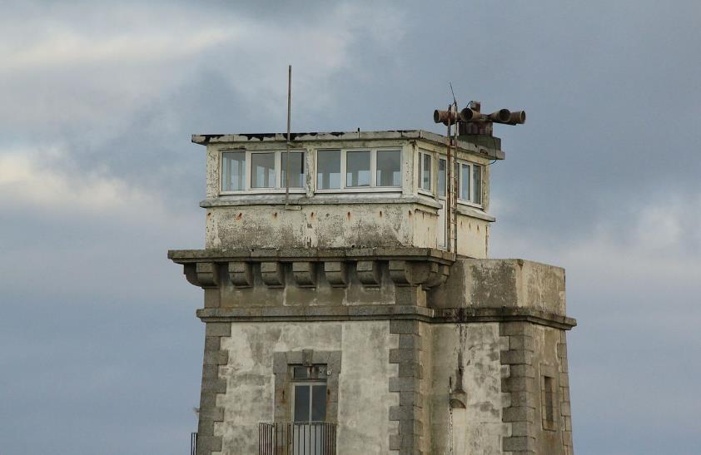
Le sémaphore de Molène (partie supérieure).

Slide 16
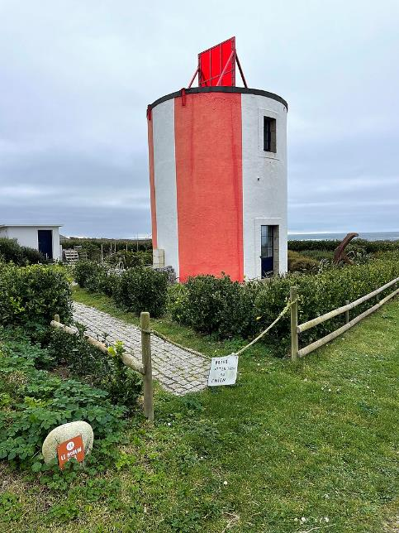
Ancien moulin de Molène reconverti en habitation

Slide 17
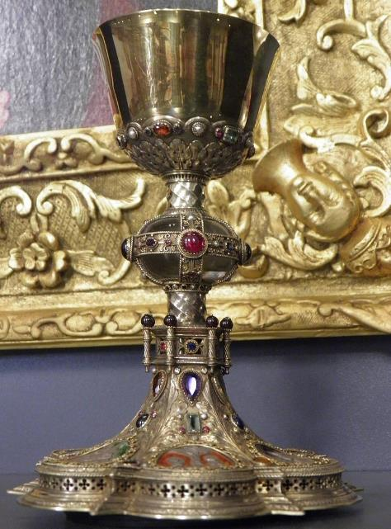
Calice "Drummond Castle".

Slide 18
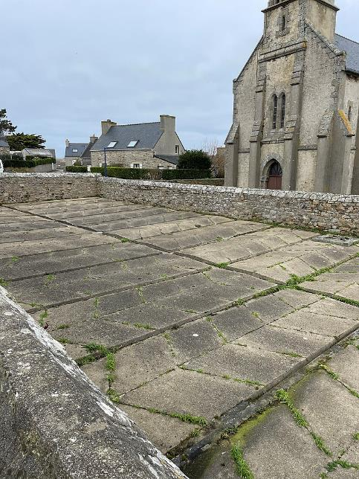
Citerne offerte par les Anglais à la suite du naufrage du Drummond-Castle

Slide 19
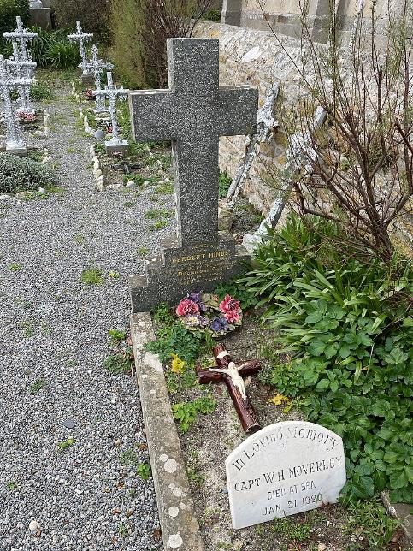
Tombe de Herbert Hinds passager du Drummont-Castle, cimetière de Molène

Slide 20
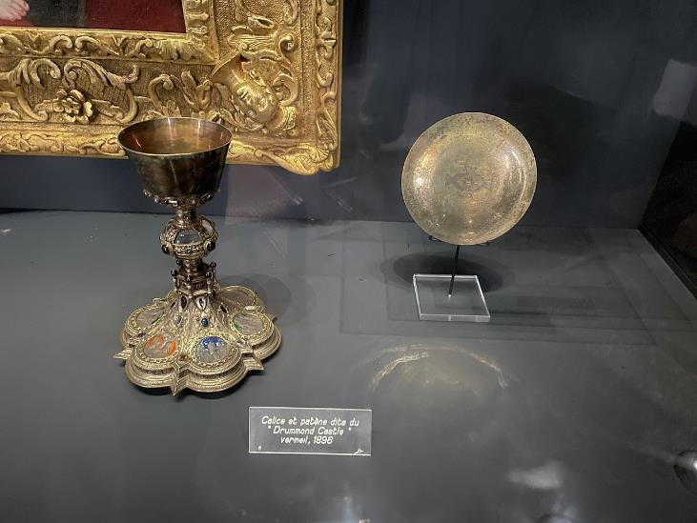
Calice et patène offerts par les anglais en souvenir du naufrage du Drummond-Castle(viisibles dans l'église)

Slide 21
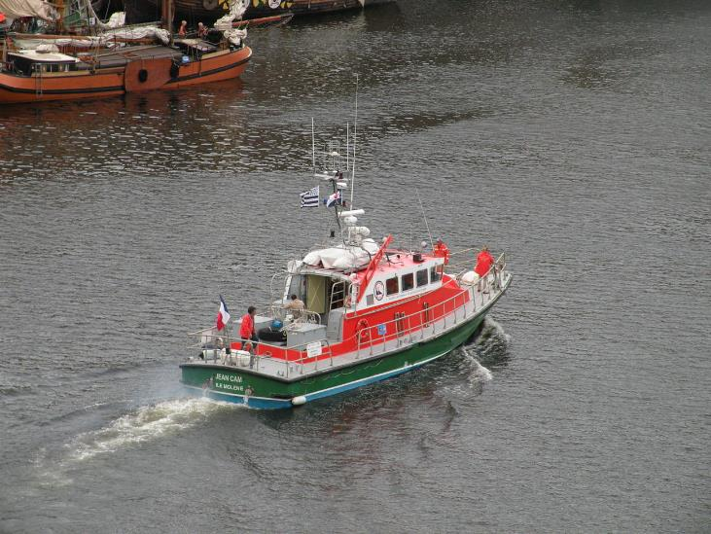
Le Jean Cam (SNS 065) de L'Île Molène à Brest

Slide 22
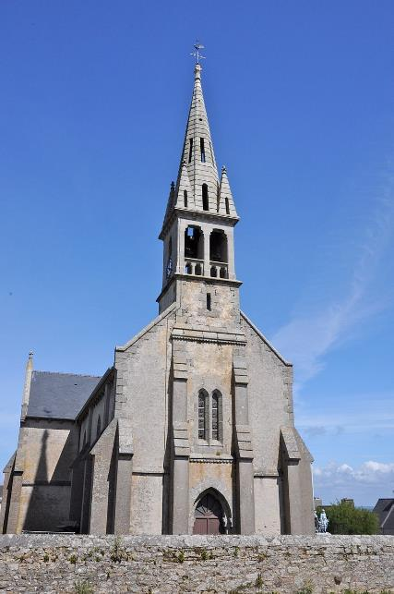
Eglise Saint Ronan

Slide 23
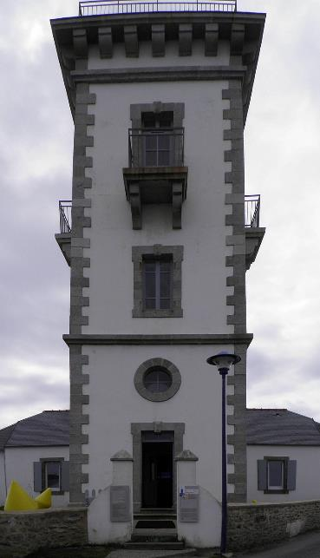
Le sémaphore de l'île.

Slide 24
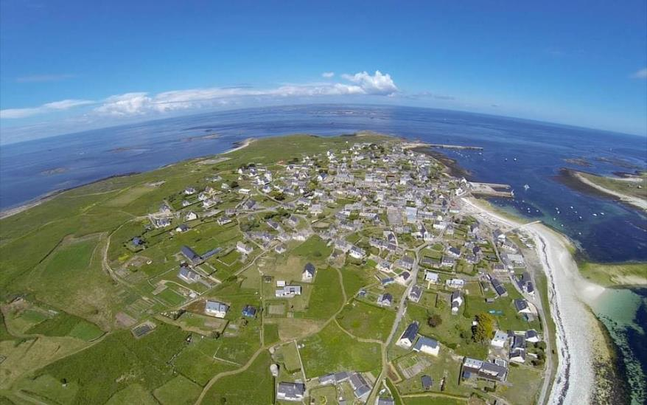
île Molène

Slide 25
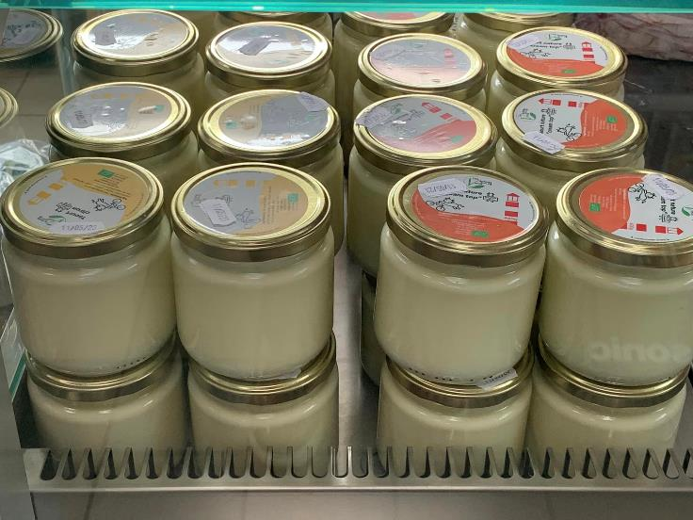
Pots De Confiture

Slide 26
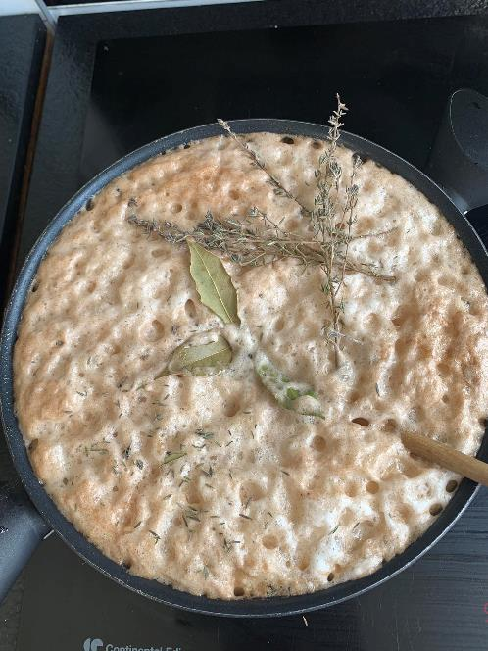

Slide 27
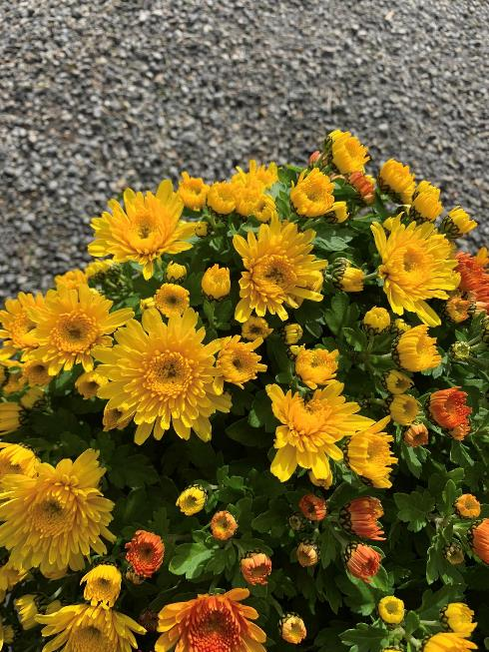

Slide 28
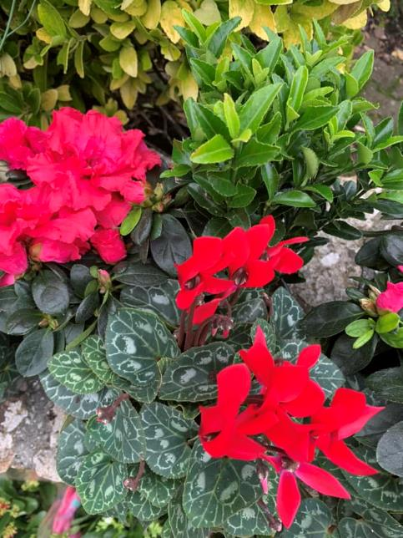

Slide 29
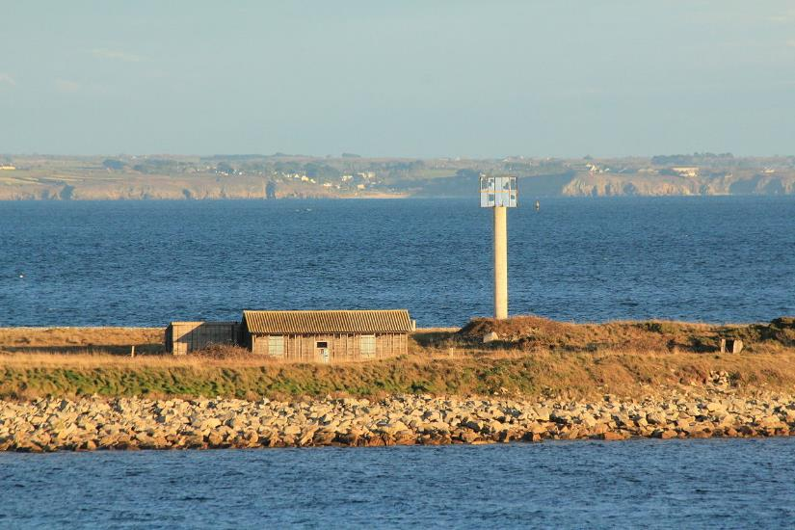
Le lédénès de Molène et le chenal du Four.

Slide 30
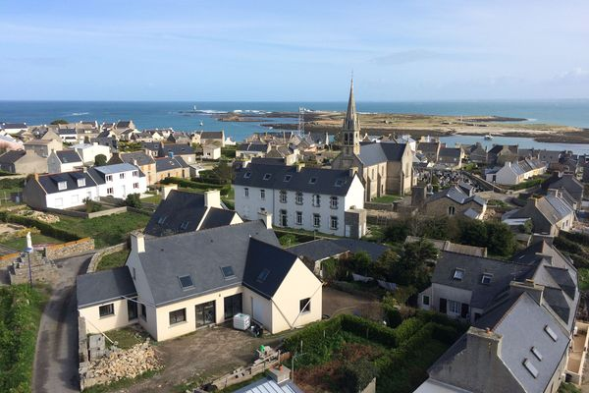
Lorient Vous A Proposé L’Île Molène
Les Images Et Le Son Du Net
Daniel

